Slide 1
人教版小学数学五年级上册
第一单元 小数乘法
1.2 小数乘小数
MENTAL HEALTH COUNSELING PPT
讲解人：xippt 时间：2020.6.1

Slide 2
一、复习铺垫
1.计算下面各题。
= 4.5
15.4×1.2
= 18.48
0.9×5
0. 9
× 5
1 5.4
× 1.2
4 . 5
3 0 8
1 5 4
1 8.4 8
小数乘整数以及小数乘小数是怎样计算的？

Slide 3
二、探究新知
0.0224
0.56×0.04=_________
0.5 6
× 0.0 4
两位小数
0.5 6
× 0.0 4
两位小数
( )位小数
0
.
0
2 2 4
2 2 4
四
乘得的积的小数位数不够，怎样点小数点？
要在前面用0补足，再点小数点。

Slide 4
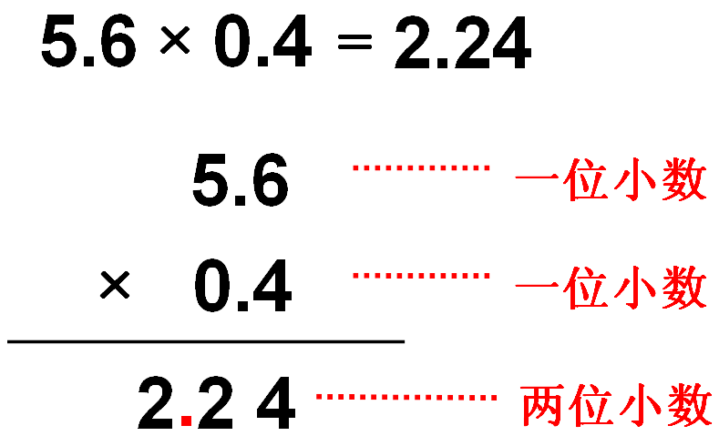
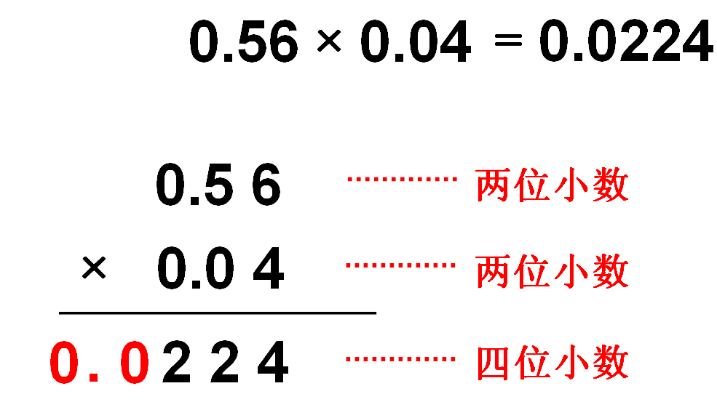
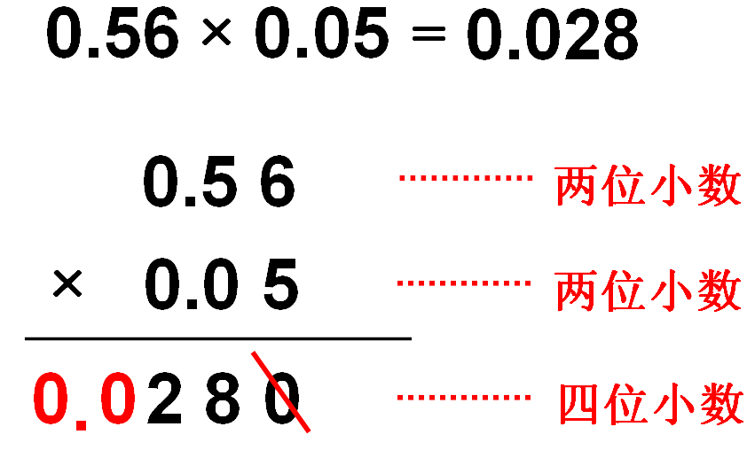
二、探究新知
观察这几个例子，说说小数乘法该注意些什么？
积的位数够
积的位数不够，要添零
先添零，再去末尾的零
1.积的位数不够时，要添0占位，再点小数点。
2.乘积末尾有0时，要先点上小数点，再去掉末尾的0哦！

Slide 5
二、探究新知
1.计算下面各题。 [教材P6 做一做 第1题]
= 17.02
3.7×4.6 0.48×1.5
= 0.72
3.7
× 4.6
0.4 8
× 1.5
2 2 2
2 4 0
1 4 8
4 8
.
0 7 2 0
1 7 0 2
.

Slide 6
二、探究新知
= 0.0203
= 0.0084
0.29×0.07 0.056×0.15
0.2 9
× 0.0 7
0.0 5 6
× 0.1 5
0 0 2 0 3
2 8 0
.
5 6
.
0 0 0 8 4 0

Slide 7
二、探究新知
请总结一下，小数乘法的计算方法吧？
注意：1.积的位数不够时，要添0占位，再点小数点。
2.乘积末尾有0时，要先点上小数点，再去掉末尾的0哦！

Slide 8
二、探究新知
2. [教材P6 做一做 第2题]
大于1
小于1
3
5
1.5
1.1
7.2
积大于另一个因数
0.4
0.11
0.35
0.9
0.48
积小于另一个因数
12
0.132
2.4× =
1.2× =
3.6
0.42
2.64
1.08
一个数（0除外）乘大于1的数，积比原来的数（ ）。
一个数（0除外）乘小于1的数，积比原来的数（ ）。
大
分别比较积和第一个因数的大小，你能发现什么？
小

Slide 9
三、巩固训练
1.在下面的 里填上“＞”或“＜”。 [教材P10 练习二 第12题]
756×0.9 756 1×0.94 1
4.25×1.1 4.25 31.4×1.2 31.4
＜
＜
＞
＞
不计算，能直接说出答案吗？

Slide 10
三、巩固训练
2.求下面图形的面积。（单位：cm） [教材P9 练习二 第9题]
4.23
3.2
4.5
5.9
6.25
4.5
6.25×3.2=20（平方厘米）
4.5×4.5=20.25（平方厘米）
4.23×5.9=24.957（平方厘米）

Slide 11
三、巩固训练
3.哥哥上大学，要坐6.4小时的火车，火车的平均速度是70.5千米/时。他坐火车的路程是多少千米？ [教材P10 练习二 第11题]
路程=速度×时间
70.5×6.4=451.2（千米）
答：他坐火车的路程是451.2千米。

Slide 12
三、巩固训练
4.先调查下面这些物品每千克的单价，再计算总价。[教材P9 练习二 第10题]
 | 单价（元/千克） | 0.8kg | 2.5kg | 5kg | 6.2kg
苹果
香蕉
橘子
葡萄

Slide 13
四、课堂小结
小数乘小数的计算方法：
小数乘小数（2）
注意：1.积的位数不够时，要添0占位，再点小数点。
2.乘积末尾有0时，要先点上小数点，再去掉末尾的0哦！
一个数（0除外）乘大于1的数，积比原来的数（ ）。
一个数（0除外）乘小于1的数，积比原来的数（ ）。
大
小

Slide 14
五、课后作业
1.从课后习题中选取；
2.完成练习册本课时的习题。

Slide 15
版权声明
感谢您下载xippt平台上提供的PPT作品，为了您和xippt以及原创作者的利益，请勿复制、传播、销售，否则将承担法律责任！xippt将对作品进行维权，按照传播下载次数进行十倍的索取赔偿！
1. 在xippt出售的PPT模板是免版税类(RF:
Royalty-Free)正版受《中国人民共和国著作法》和《世界版权公约》的保护，作品的所有权、版权和著作权归xippt所有,您下载的是PPT模板素材的使用权。
2. 不得将xippt的PPT模板、PPT素材，本身用于再出售,或者出租、出借、转让、分销、发布或者作为礼物供他人使用，不得转授权、出卖、转让本协议或者本协议中的权利。

Slide 16
人教版初中化学九年级上册
第一单元 小数乘法
感谢你的聆听
MENTAL HEALTH COUNSELING PPT
讲解人：xippt 时间：2020.6.1

